Slide 1
Психологические механизмы восприятия других людей в МКК
Дисциплина «Психология межкультурных коммуникаций». Лекция 5.

Slide 2
Задание 1.
Выберите правильный ответ
Толерантность – это готовность к сотрудничеству.
Толерантность – это способность принимать различия между людьми и правильно относиться к ним.
Толерантность – это невмешательство в конфликтные ситуации.
Толерантность – это попустительство.

Slide 3
План лекции
1. Общепсихологические механизмы понимания и восприятия людьми друг друга в МКК. Модель «Айсберга».
2. Стереотипы в МКК, природа их возникновения.
3. Оценочные эталоны, шкалы, имплицитная теория личности в МКК.

Slide 4
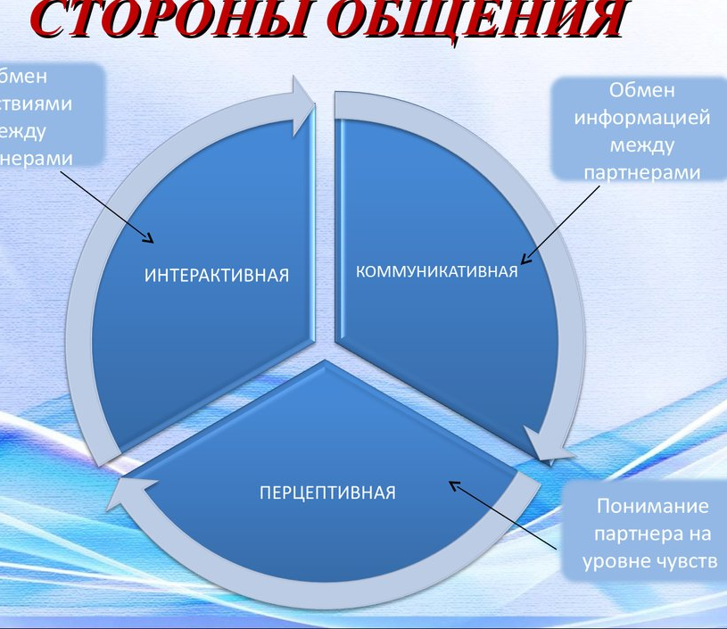
Задание 2.
Перечислите известные вам механизмы восприятия и понимания людьми друг друга в процессе общения

Slide 5
1. Общепсихологические механизмы восприятия и понимания людьми друг друга в межкультурной коммуникации

Slide 6
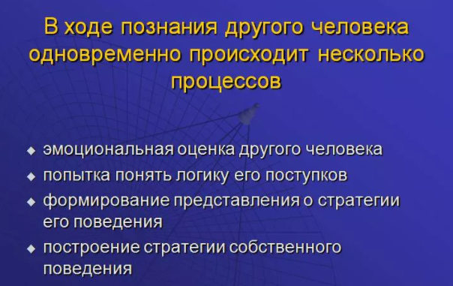

Slide 7
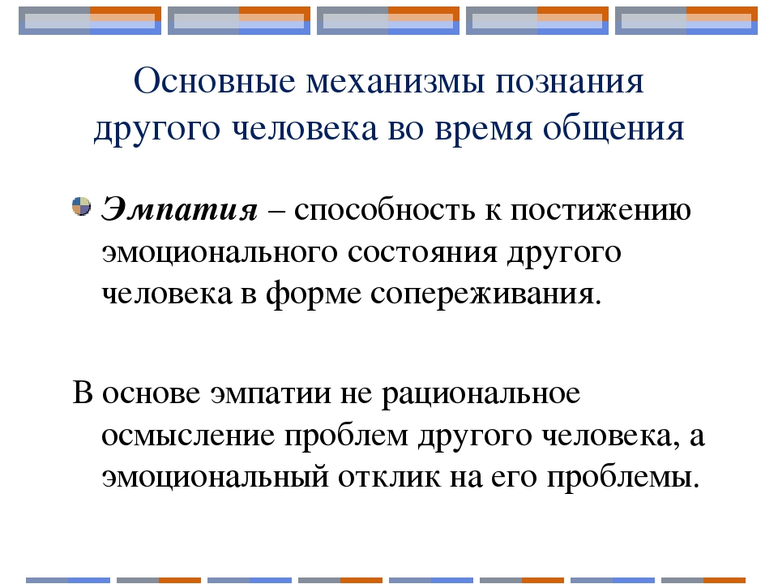

Slide 8
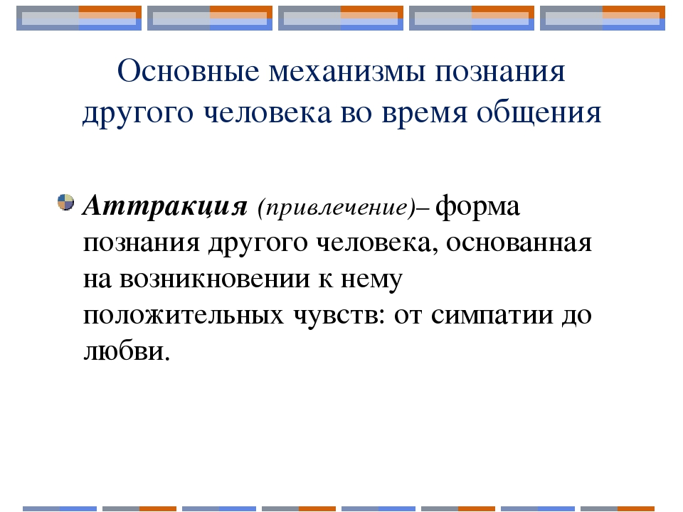

Slide 9
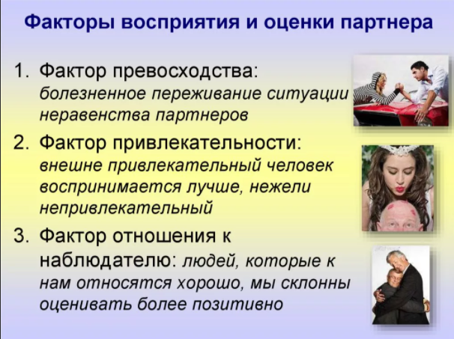

Slide 10
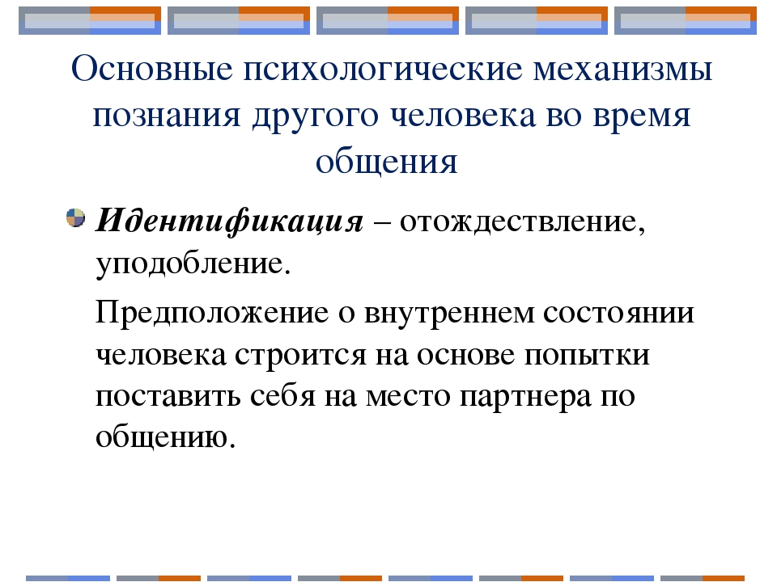

Slide 11
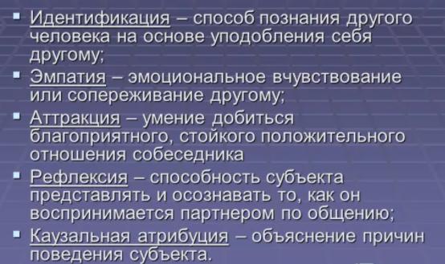

Slide 12
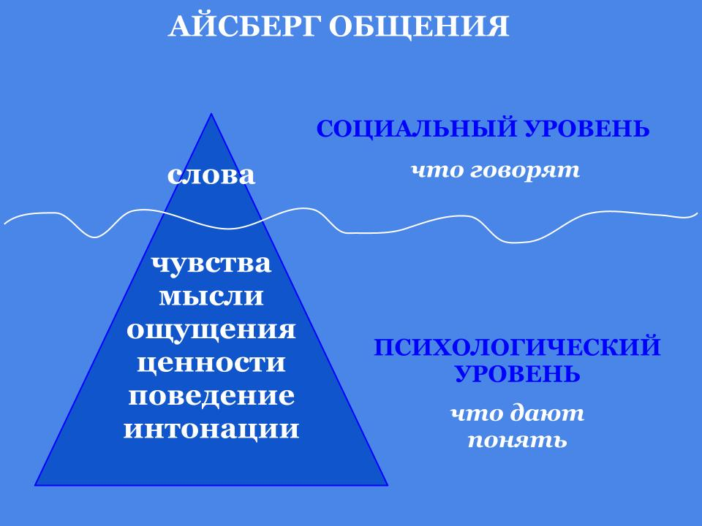

Slide 13
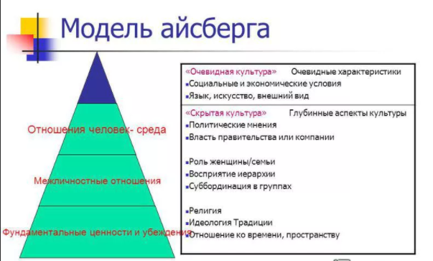

Slide 14
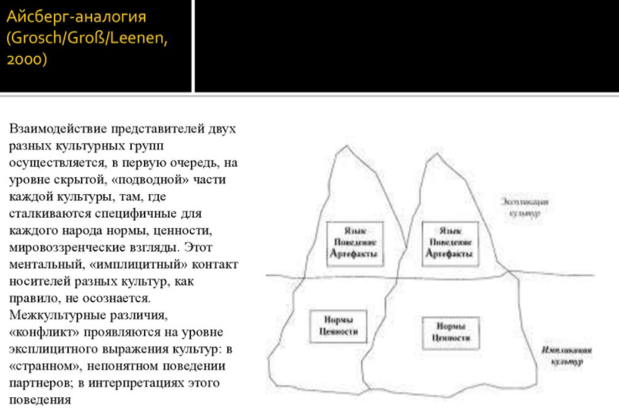

Slide 15
Пример ситуации межкультурного конфликта (непонимания)
Задание 3.
Просмотрите видео по ссылке ниже:
https://www.youtube.com/watch?v=bdeFdFEbuqk
Ответьте на вопросы:
Что вызвало неудовольствие у гостя?
Чем были недовольны хозяева?
Какие максимы принципа вежливости были нарушены?

Slide 16
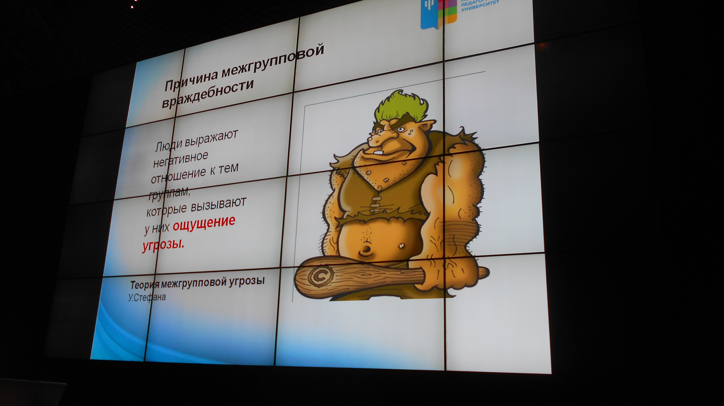
В основе межгрупповых конфликтов лежит возникающее ощущение угрозы
Люди выражают негативное отношение к тем группам, которые вызывают у них ощущение угрозы.

Slide 17
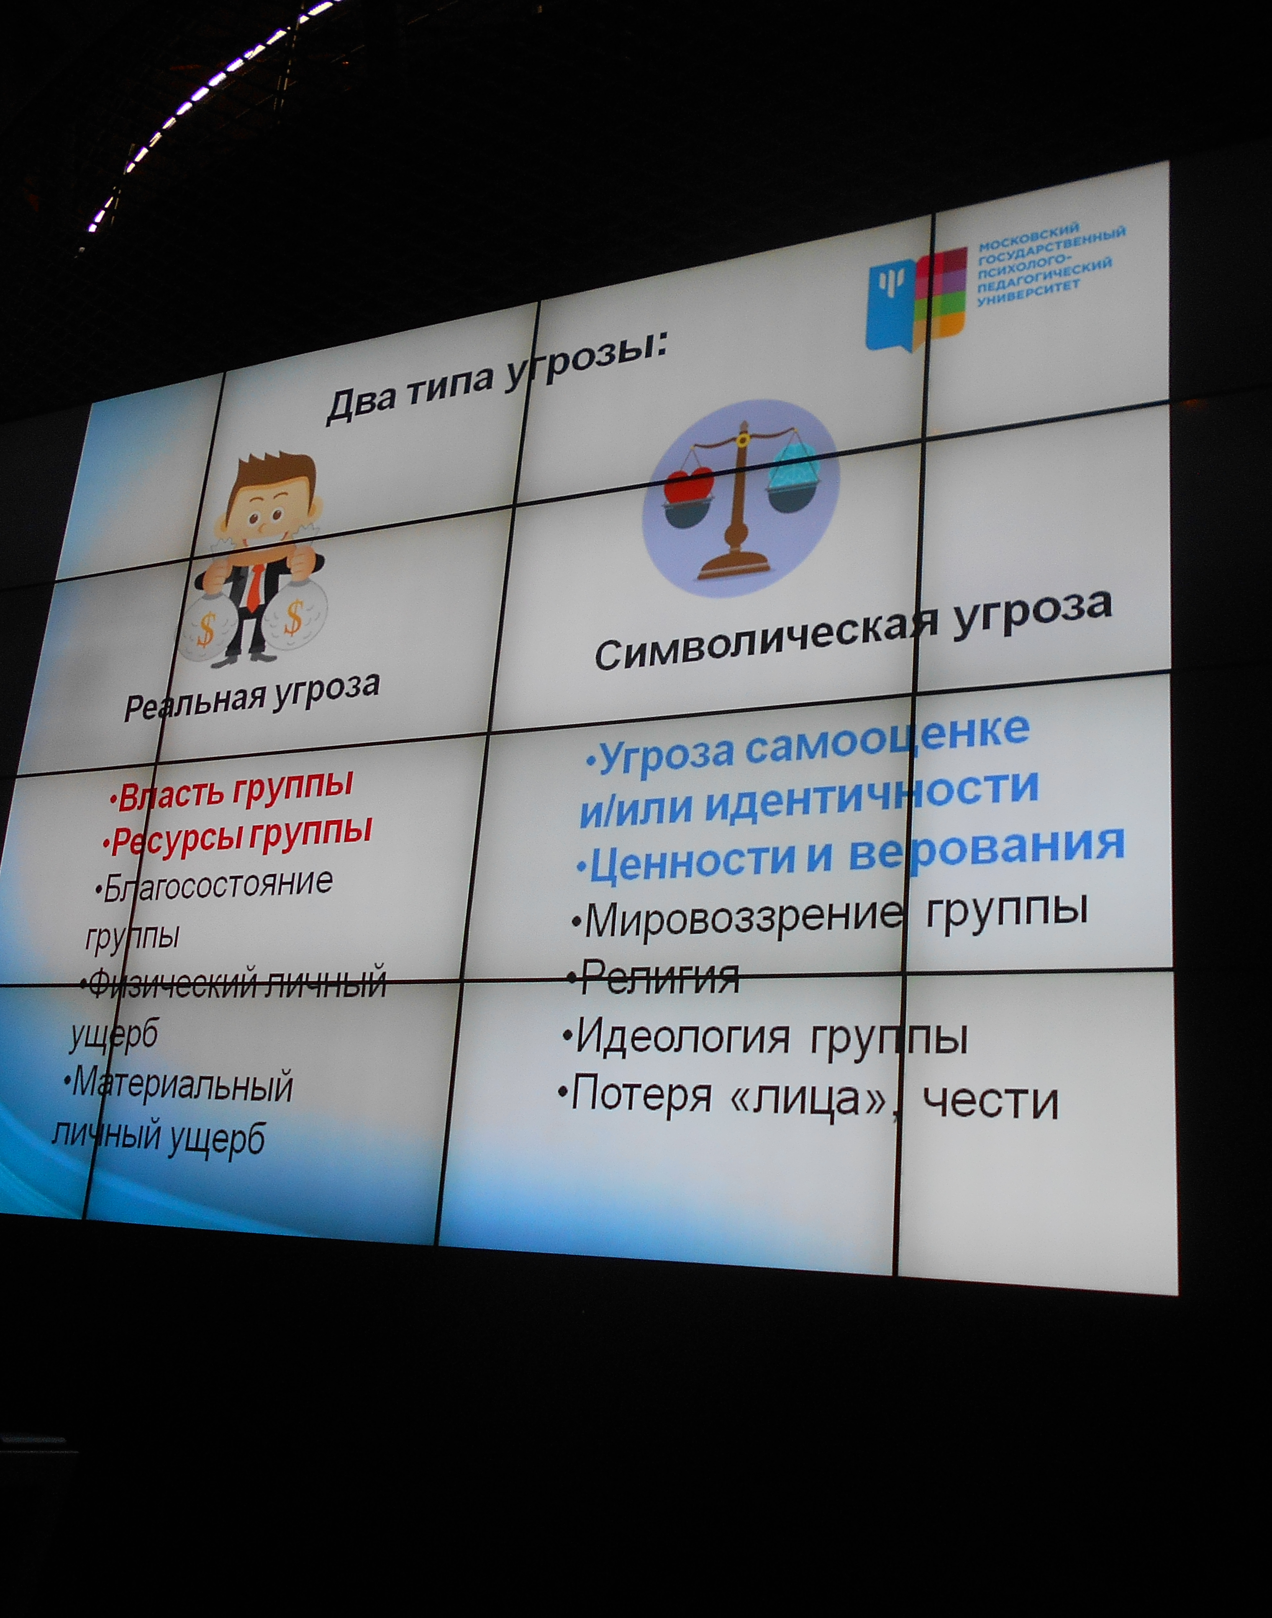
В основе межгрупповых конфликтов лежит возникающее ощущение угрозы
Реальная угроза: потеря группой своей власти, ресурсов, уровня благосостояния, нанесение ущерба – физического, материального.
Символическая (психологическая) угроза: самооценке, идентичности, ценностям, верованиям, мировоззрению, идеологии, потеря «лица», чести

Slide 18
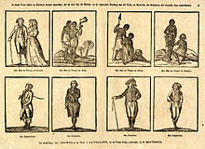
2. Стереотипы как барьер в МКК

Slide 19
2. Стереотипы как барьер в МКК
На картинке Нидерландов XVIII века люди из Азии, Америки и Африки изображены варварами, а британцы, голландцы, немцы и французы выглядят как культурные люди.

Slide 20
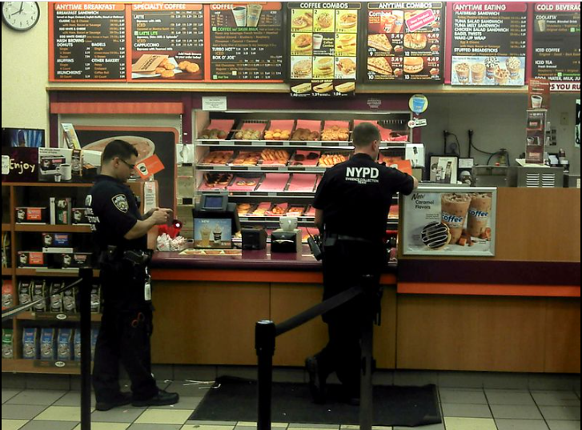
2. Стереотипы как барьер в МКК
В странах Северной Америки, таких как США, образ полиции, поедающей пончики, стал одним из устоявшихся стереотипов.

Slide 21
2. Стереотипы как барьер в МКК
«Франция – романтичная страна» (стереотип, который ненавидят французы), «Японцы любят есть сашими », «Американцы толстые», «Американцы расточительны», «Германия. Люди упрямы, свидания очень пунктуальны, «у черных низкий IQ», «только черные умеют играть джаз »,« корейские красавицы – это пластическая хирургия!», «русские очень грубые и необузданные» («боевая нация»). Деревенские люди честны, горожане лукавят.

Slide 22
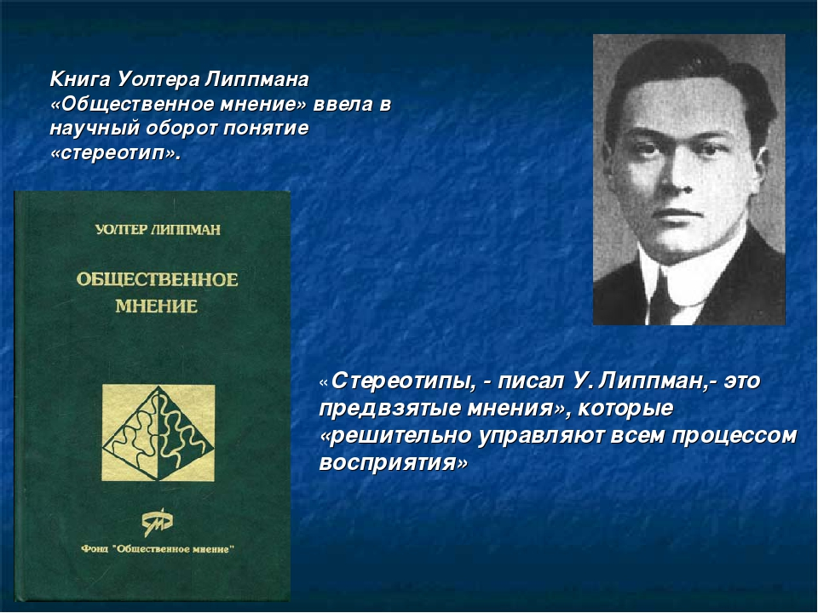

Slide 23
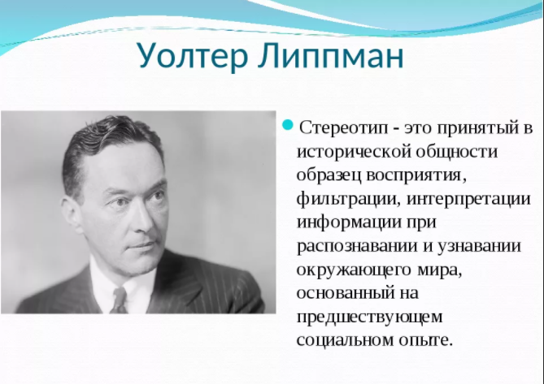

Slide 24
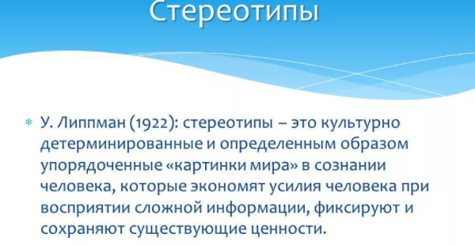

Slide 25
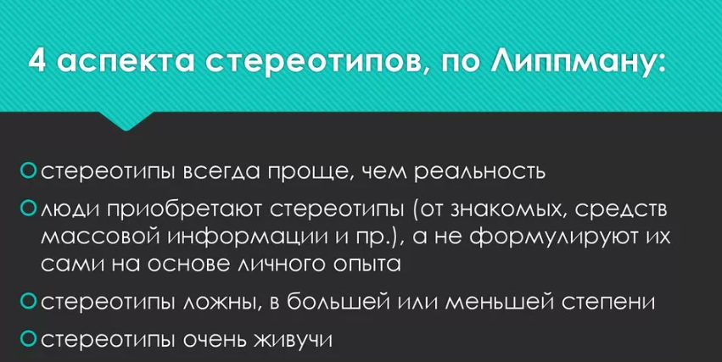

Slide 26
3. Оценочные эталоны, шкалы, имплицитная теория личности

Slide 27
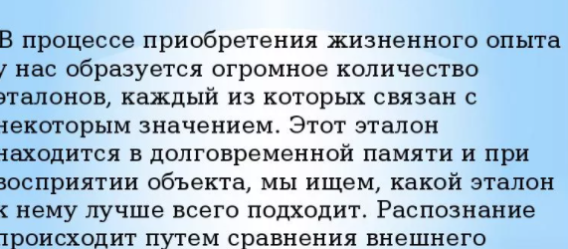
Оценочный эталон
Примеры оценочных эталонов:
Настоящий учитель
Идеал мужчины/женщины
Идеальный родитель
Идеальный ученик
Представитель этноса

Slide 28
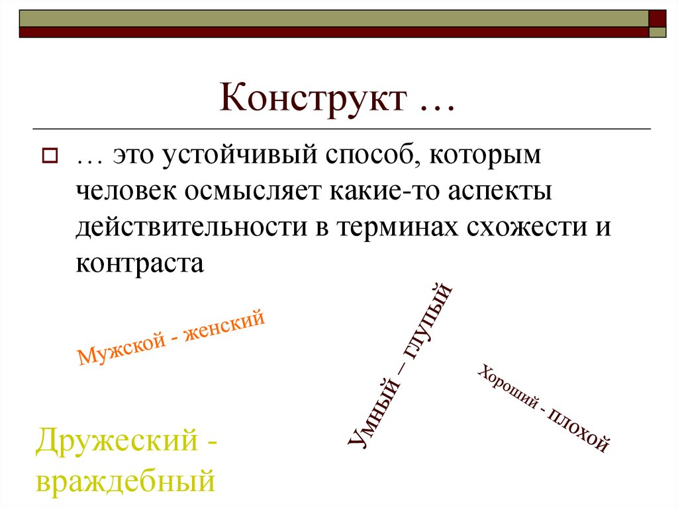
Оценочная шкала (личностный конструкт, Дж. Келли)
Примеры оценочных шкал:
Хороший – плохой
Добрый – злой
Умный – глупый
Талантливый - бестолковый

Slide 29
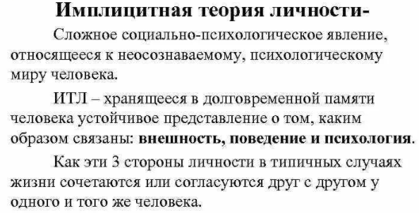
Имплицитная теория личности

Slide 30
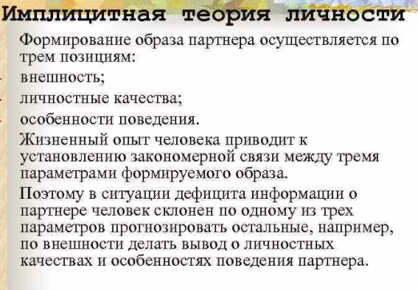

Slide 31
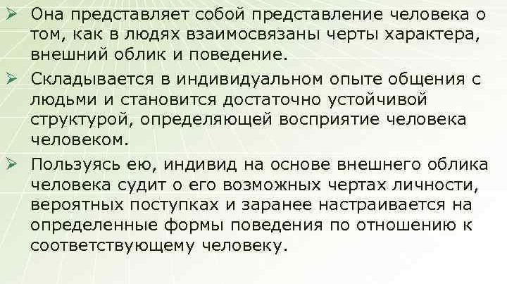
Имплицитная теория личности

Slide 32
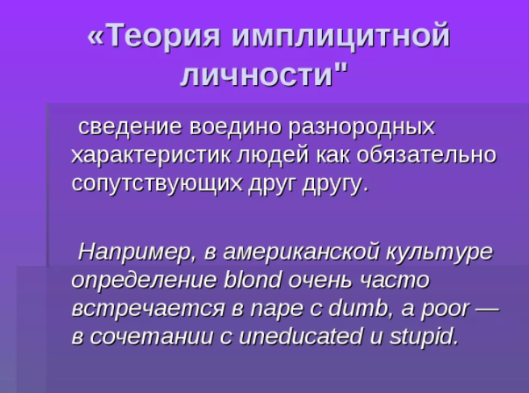

Slide 33
По какому критерию вы поймёте, что перед вами представитель данной культуры?

